Slide 1
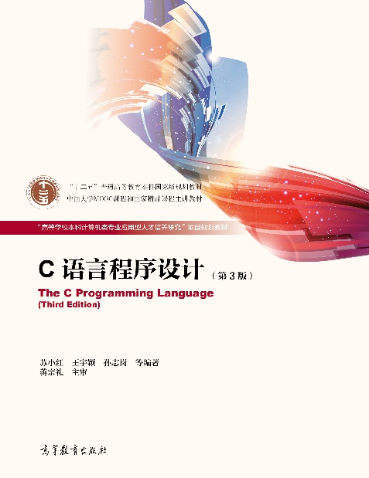
动态数组
哈尔滨工业大学（深圳）
计算机科学与技术学院
杨旭东
课件.版权：哈尔滨工业大学，苏小红， sxh@hit.edu.cn

Slide 2
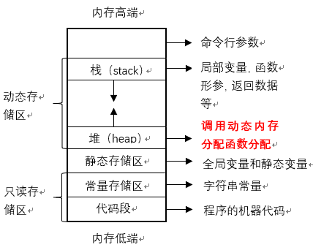
11.4 动态数组
11.4.1 C程序的内存映像
编译后的C程序获得并使用4块
在逻辑上不同且用于不同目的
的内存储区
  只读存储区
    存放程序的机器代码和字符串常量等只读数据。
  从静态（static）存储区分配
    全局变量和静态变量

Slide 3
11.4 动态数组
11.4.1 C程序的内存映像
编译后的C程序获得并使用4快
在逻辑上不同且用于不同目的
的内存储区
  在栈（stack）上创建
    存放函数参数值、局部变量值等
    在执行函数调用时，系统在栈上为函数内的局部变量及形参分配内存，函数执行结束时，自动释放这些内存
  从堆（heap）上分配
    在程序运行期间，用动态内存分配函数来申请的内存都是从堆上分配的，动态内存的生存期由程序员自己来决定

Slide 4
11.4.2动态内存分配函数
Two primary methods of allocating memory:
#include <stdlib.h>
#include <alloc.h>
void* malloc(unsigned int size);
void* calloc(unsigned int num,
unsigned int size);
void*类型的指针可以指向任意类型的变量，通常强转(Type*)为其他类型
Notes:
想要通过void*指针去访问指向的内存前，必须确定指针的基类型

Slide 5
11.4.2动态内存分配函数
Two primary methods of allocating memory:
void* malloc(unsigned int size);
  向系统申请大小为size个字节的内存块
  把首地址返回，若申请不成功则返回NULL
void* calloc(unsigned int num,
unsigned int size);
  向系统申请num*size个字节的内存块,并将内容清0
  把首地址返回，若申请不成功则返回NULL

Slide 6
11.4.2动态内存分配函数
Two primary methods of allocating memory:
void* malloc(unsigned int size);
  例如:int *pi = NULL; 只分配了存一个整数的空间
  Pi = (int *)malloc(sizeof(int));
void* calloc(unsigned int num,
unsigned int size);
  例如:float *pf = NULL; 分配了存10个浮点数的空间
  pf =(float *)calloc(10,sizeof(float));
  pf =(float *)malloc(10*sizeof(float));

Slide 7
11.4.2动态内存分配函数
Method of deallocating memory:
void free(void* p);
  释放由malloc()和calloc()申请的内存块
  p是指向此块内存的指针
  free时系统标记此块内存为未占用，可被重新分配

Slide 8
11.4.2动态内存分配函数
Method of reset allocation:
void* realloc(void* p , unsigned int size);
  改变原来分配的存储空间的大小
  p是指向此块内存的指针，size是新内存块的大小
  函数返回新分配存储空间首地址，与原来分配的首
  地址不一定相同
Notes:
如果将分配的内存减少，realloc仅仅是改变索引的信息。
如果是将分配的内存扩大，则有以下情况：1）如果当前内存段后面有需要的内存空间，则直接扩展这段内存空间，realloc()将返回原指针。2）如果当前内存段后面的空闲字节不够，那么就使用堆中的第一个能够满足这一要求的内存块，将目前的数据复制到新的位置，并将原来的数据块释放掉，返回新的内存块位置。3）如果申请失败，将返回NULL，此时，原来的指针仍然有效。
注意：如果调用成功，不管当前内存段后面的空闲空间是否满足要求，都会释放掉原来的指针，重新返回一个指针，虽然返回的指针有可能和原来的指针一样，即不能再次释放掉原来的指针。

Slide 9
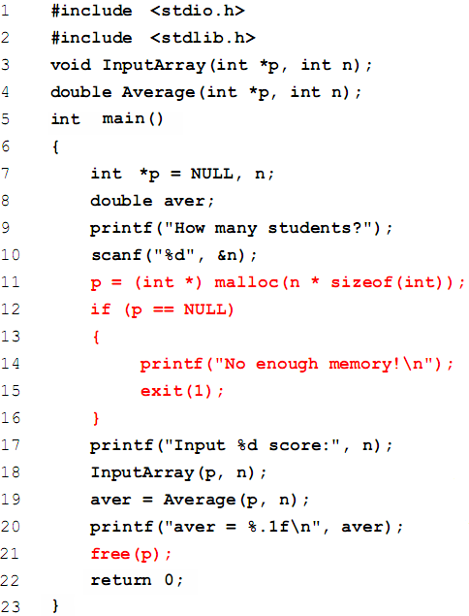
11.4.3 长度可变的一维动态数组
【例11.6】
一维动态数组
n
p
确保指针使用前是非空指针
释放向系统申请的存储空间
Notes:
每次运行程序，可以根据用户输入的数字来分配适当大小的空间，相当于长度可变

Slide 10
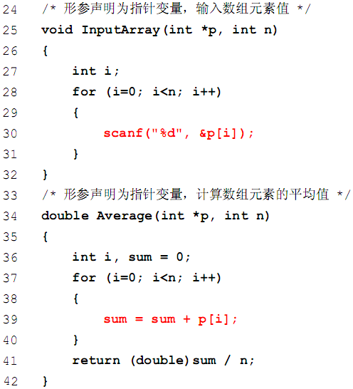

11.4.3 长度可变的一维动态数组
【例11.6】
一维动态数组
n
p
像使用一维数组一样
使用动态数组

Slide 11
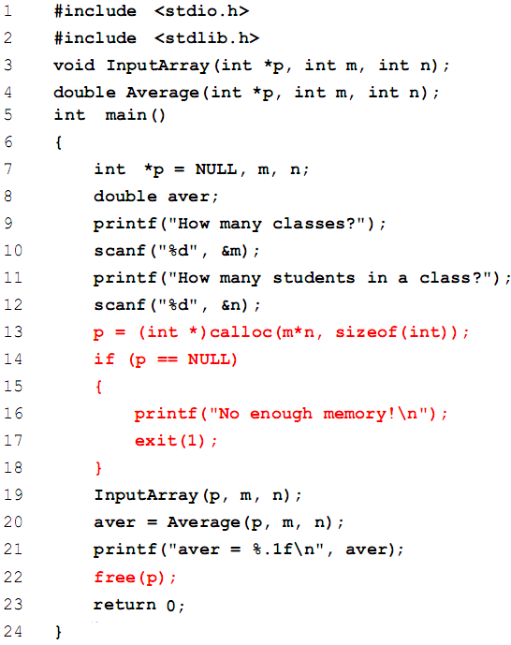
11.4.4
【例11.7】
二维动态数组
m*n
p
确保指针使用前是非空指针
释放向系统申请的存储空间

Slide 12
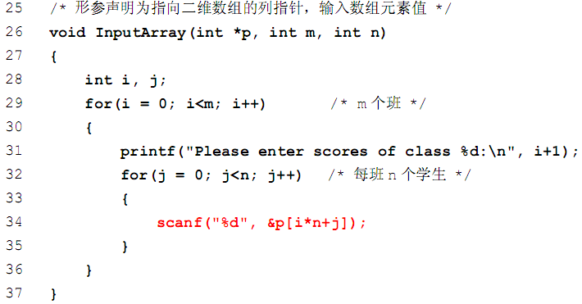
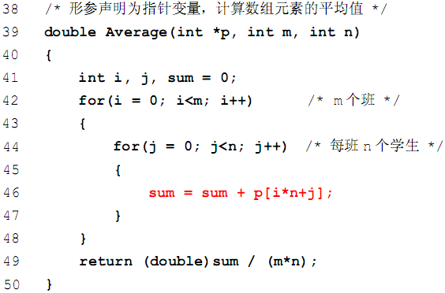
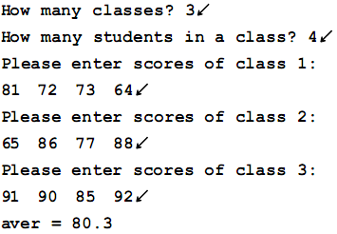
11.4.4
【例11.7】
二维动态数组
仍当做一维数组来使用
m*n
p
Notes:
动态数组的作用
可以根据需要设定数组的维数，不浪费空间
在子函数里创建然后把指针传出来，子函数里创建静态数组，出来空间就被释放掉了
根据需要创建新对象，因为事先不知道需要多少个，所以无法预先定义变量。比如链表的节点

Slide 13

Questions and answers

